Slide 1
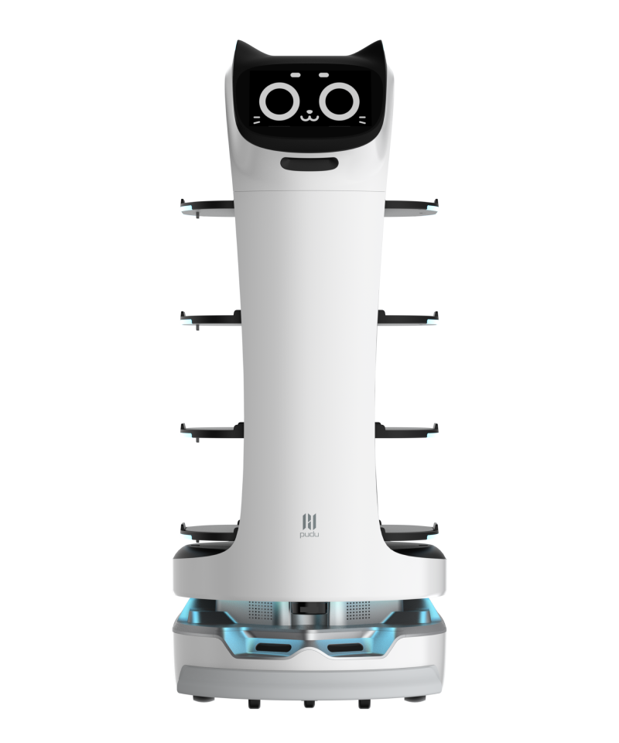
RESTORANLAR УЧУН СОТУВ ПРЕЗЕНТАЦИЯСИ
ROBOSANT
Ресторанингизда сервис роботлари — етказиб бериш, идиш йиғиш ва тозалаш
Биз оддий импортёр эмасмиз. Биз — Robotics Solutions Partner.
«Сиз технологияни ўз ресторанингизда синаб, унинг бизнесингизга реал фойдасини кўрасиз.»
STARLAB · Robotics Solutions Partner · starlab.uz · +998 71 200 19 99 · Robotics Solutions Partner

Slide 2
БОЗОР
Ресторанлар нимадан йўқотишмоқда?
Ходим етишмаслиги, пик-соатлар ва ностандарт сервис — маржани еяди.
Пик-соатда секинлик
Кадрлар харажати
Ошхона тайёр, зал эса кутяпти. Столлик айланиши пасайиб, ҳисоб камаяди.
Официант варанка ва идиш ташишга кетади. Меҳмон билан ишлашга вақт қолмайди.
Хато ва тўкилиш
Рақобатда фарқ йўқ
Чарчоқ сменада хатолар кўпаяди: нотўғри стол, совуқ таом, норозилик.
Меҳмон замонавий сервис ва Instagram-тайёр тажриба кутади.
STARLAB · Robotics Solutions Partner · starlab.uz · +998 71 200 19 99
2 / 15

Slide 3
ЁНДАШУВ
Нега STARLAB сотувчи эмас — ҳамкор?
Роботни «қўйиб кетиш» эмас: объектга мослаш, ўқитиш, сервис ва натижа.
Ўз ресторанда синов
Ечим, техника эмас
Маҳаллий сервис
Robosant бренди
Технологияни аввал ўз объектимизда ишлатамиз. Сизга намойиш рақамлар эмас, реал смена тажрибаси келади.
Моделни танлаш, харита, лифт/Wi-Fi, ходимлар сценарийси — битта лойиҳа сифатида.
Ўзбекистонда ўрнатиш, кафолат, эҳтиёт қисм ва 24/7 қўллаб-қувватлаш.
Залдаги робот сизнинг сервисингиз юзи. Ном, сценарий ва меҳмон тажрибаси бирга қурилади.
STARLAB · Robotics Solutions Partner · starlab.uz · +998 71 200 19 99
3 / 15

Slide 4
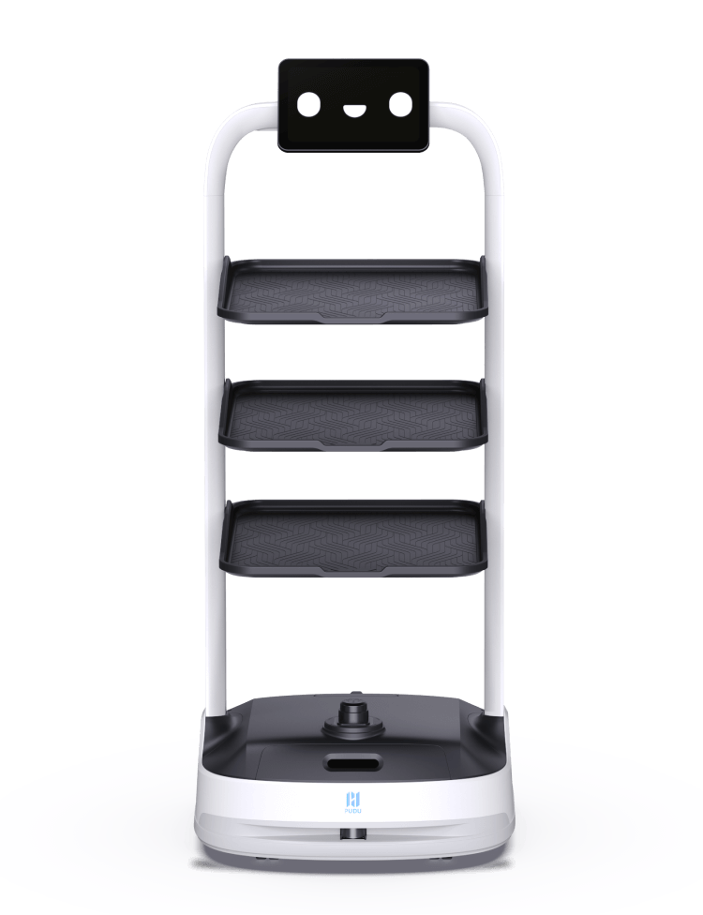
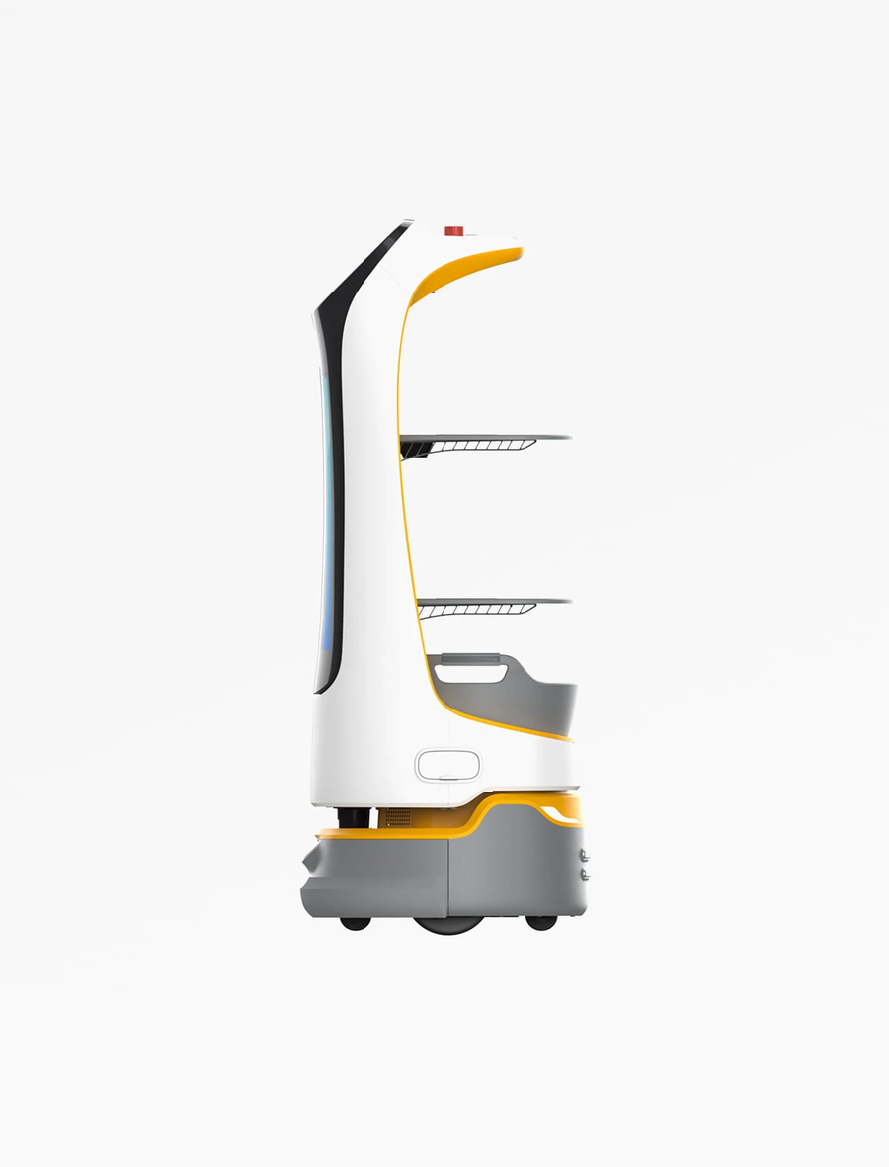
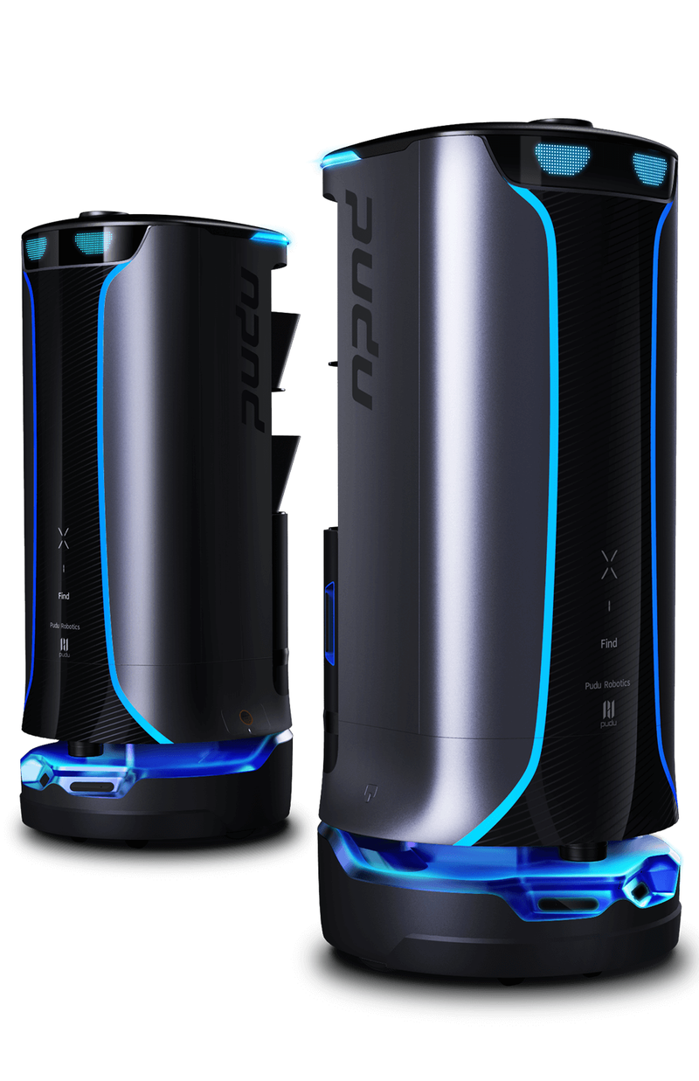
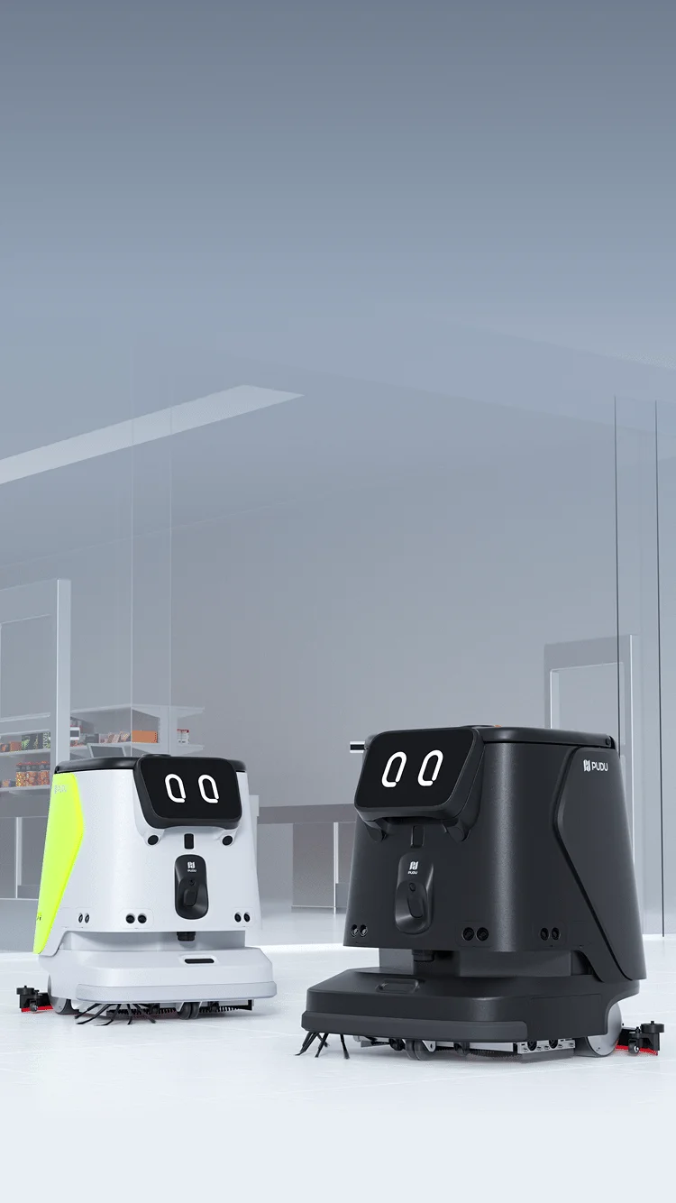
ЛИНИЯ
Ресторан учун роботлар оиласи
Бир бренд остида: етказиб бериш, кутиб олиш, идиш йиғиш, тозалаш.
Robosant BellaBot
PuduBot 2
KettyBot Pro
HolaBot
CC1 Pro
Таом ва ичимлик етказиш
4 токча · 40 кг
Dual SLAM · 13 соат
Универсал етказиш
3–7 токча · 40 кг
VSLAM+ ва LiDAR
Кутиб олиш + реклама
Экран 18,5" · тора йўлак
Столга кузатиб қўйиш
Идиш йиғиш
Ёпиқ бўлинмалар · 60 кг
Чақириш тугмаси
4-в-1 тозалаш
Супуриш, ювиш, вакуум
Сменада минглаб м²
STARLAB · Robotics Solutions Partner · starlab.uz · +998 71 200 19 99
4 / 15

Slide 5
МОДЕЛ
Robosant BellaBot — зал юлдузи
PUDU BellaBot асосида: меҳмонни хурсанд қилади, официантни енгиллаштиради.
▸ 4 катта токча, ҳар бирига 10 кг, жами 40 кг
▸ Dual SLAM: LiDAR + визуал навигация
▸ 3 RGBD камера, 0,5 сонияда тўхтов
▸ Автомобил даражасидаги амортизация — таом тўкилмайди
▸ Инфрақизил токча сенсорлари — бўш/банд аниқлаш
▸ Батарея алмаштириш: 24/7 смена
▸ PUDU Link: чақириш, назорат, статистика
▸ Тезлик 0,5–1,2 м/с, йўлак ~65–70 см
Ўлчам
Оғирлик
56,5 × 53,7 × 129 см
55 кг
Юк
Токча
40 кг (10 кг / токча)
41 × 50 см
Батарея
Заряд
13 соат (юксиз)
4,5 соат
Нишаб
Навигация
≤ 5°
Dual SLAM
STARLAB · Robotics Solutions Partner · starlab.uz · +998 71 200 19 99
5 / 15

Slide 6
МОДЕЛ
PuduBot 2 ва KettyBot — оқим ва маркетинг
PuduBot 2
KettyBot Pro
Универсал етказиб берувчи: таом, ичимлик, ҳужжат, кичик юк. Стандарт 3 токча, 7 гача кенгайтирилади. VSLAM+ ва 2 LiDAR. Ресторан, ошхона линияси ва ошхона–зал йўлаги учун ишончли «юк машинаси».
Тор зал ва кафе учун: 52–55 см йўлакдан ўтади. 18,5" экран — меню, акция, бренд. Меҳмонни столга кузатиб қўяди, круиз-режимда закуска айлантиради. 2 токча, 30 кг.
STARLAB · Robotics Solutions Partner · starlab.uz · +998 71 200 19 99
6 / 15

Slide 7
МОДЕЛ
HolaBot ва CC1 Pro — ортикча ишни олиб ташлаш
HolaBot — идиш йиғиш
CC1 Pro — тозалаш 4-в-1
Ёпиқ бўлинмалар, 60 кг гача. Официант тугма босади — робот идишни олиб кетади. Тўкилиш ва шовқин камаяди, зал тоза кўринади. Пикдан кейинги «ифлослик тўлқини»ни робот ўз зиммасига олади.
Супуриш, ювиш, вакуум ва қуруқ артиш. VSLAM+ + LiDAR. Сменада катта майдон. Холл, йўлак, ошхона олди. Ходимлар тозалаш эмас, меҳмонга қайтади.
STARLAB · Robotics Solutions Partner · starlab.uz · +998 71 200 19 99
7 / 15

Slide 8
ТАҚҚОСЛАШ
Қайси робот қайси вазифага?
Модел
Вазифа
Юк
Токча / бўлинма
Йўлак
Смена
BellaBot
Таом етказиш, WOW
40 кг
4 очиқ токча
~65 см
13+ соат
PuduBot 2
Универсал етказиш
40 кг
3–7 токча
ўрта
узоқ смена
KettyBot Pro
Кутиш + реклама
30 кг
2 токча + экран
52–55 см
8–12 соат
HolaBot
Идиш йиғиш
60 кг
ёпиқ бўлинма
зал
8–10 соат
CC1 Pro
Пол тозалаш
клининг
4-в-1
холл/йўлак
9 соат
STARLAB · Robotics Solutions Partner · starlab.uz · +998 71 200 19 99
8 / 15

Slide 9
АФЗАЛЛИК
Ресторанга нима беради?
Тезроқ сервис
Официант — меҳмонга
Стабил сифат
Бир рейсда бир неча стол. Пикда 30–40% тезроқ етказиш — жаҳон амалиёти.
Варанка эмас, сотув ва меҳмондўстлик. Upsell ва чаевые ўсади.
Робот чарчамайди, йўлни унутмайди, смена охирида ҳам бир хил ишлайди.
Меҳмон тажрибаси
Кадр хавфини пасайтириш
Тоза зал
BellaBot юзи, овоз ва ёруғлик — болалар ва оилалар учун магнит. Контент ўзи тарқалади.
Битта ходим касал — зал тўхтамайди. Робот база юкни олиб қолади.
Идиш тез йиғилади, пол кечаси/эрталаб робот билан стандартда тоза.
STARLAB · Robotics Solutions Partner · starlab.uz · +998 71 200 19 99
9 / 15

Slide 10
ИҚТИСОД
Қандай қайтади: мантиқ, намойиш рақам эмас
Аниқ ROI объект харитаси ва сменадан кейин ҳисобланади. Қуйида — қарор мантиғи.
Харажат камаяди
Тушум ўсади
Хато арзонлашади
Бошқарув
Етказиш ва идиш йиғишдаги такрорий қадамлар. Кечки пикда қўшимча сменага эҳтиёж пасаяди.
Столлик тезроқ бўшайди. Меҳмон кутмайди — яна келади. Робот ўзи маркетинг.
Нотўғри стол, тўкилиш, совуқ таом — камроқ компенсация ва негатив шарҳ.
Дашборд: неча рейс, қайси зона секин, қачон пик. Қарор сезги эмас, маълумот.
STARLAB · Robotics Solutions Partner · starlab.uz · +998 71 200 19 99
10 / 15

Slide 11
ЖОРИЙ ЭТИШ
4 қадам: синовдан сменагача
01
02
03
04
Аудит
Пилот
Мослаш
Сервис
Зал, ошхона йўли, Wi-Fi, пандус, энг тор йўлак, пик сценарий.
1 роботни ўз/сизнинг залингизда. Харита, ўқитиш, 7–14 кун ўлчов.
Чақириш тугмалари, меню-экран, бренд-овоз, ходим регламенти.
Кафолат, профилактика, эҳтиёт қисм, янги сменани ўқитиш.
→
→
→
STARLAB · Robotics Solutions Partner · starlab.uz · +998 71 200 19 99
11 / 15

Slide 12
ХАВФСИЗЛИК
Меҳмон ва ходим ёнида хавфсиз
▸ LiDAR + камералар: одам, стул оёғи, сумка — тўхтайди ва айланиб ўтади.
▸ Тезлик залга мосланади. Бола ва ногиронлик аравачаси сценарийлари ўқитилади.
▸ Ёпиқ бўлинма (HolaBot / FlashBot типи) — иссиқ идиш ва махфий етказиш.
▸ Автозаряд: батарея пасайса ўзи станцияга қайтади.
▸ Кўп робот: scheduler тўқнашувни олдини олади.
STARLAB · Robotics Solutions Partner · starlab.uz · +998 71 200 19 99
12 / 15

Slide 13
РАҚОБАТ
Нега айнан шу линия?
PUDU
100 000+ робот, 80+ давлат. Ресторан сегментида BellaBot — энг таниқли «юз».
KEENON
T8/T9/T10 — тор зал ва юқори юк. Hilton, Shangri-La, фастфуд тармоқлари.
Bear / OrionStar
АҚШ ва Осиёдаги сервис роботлари — сценарий ва UX ни ўрганамиз, энг яхшисини жорий қиламиз.
STARLAB фарқи
Лицензия, IT ва AI тажрибаси + маҳаллий сервис. Робот сизнинг IT ва Wi-Fi инфратузилмангизга уланади.
STARLAB · Robotics Solutions Partner · starlab.uz · +998 71 200 19 99
13 / 15

Slide 14
ПАКЕТ
Сиз нима олиб кетасиз?
1 йил
24/7
PUDU
Robosant
кафолат
сервис
STARLAB
бренд
▸ Робот + заряд станцияси + асосий аксессуарлар
▸ Объект харитаси ва навигация созлаш
▸ Ходимлар ўқитиши (зал + ошхона, 1–2 смена)
▸ Меҳмон сценарийи: овоз, экран, бренд номи Robosant
▸ 1 йил кафолат ва маҳаллий техқўллаб
▸ Кенгайтириш: 2-робот, клининг, меҳмонхона линияси
STARLAB · Robotics Solutions Partner · starlab.uz · +998 71 200 19 99
14 / 15

Slide 15
Кейинги қадам — залингизда 30 дақиқалик демо
Харитага қаранг, робот юришини кўринг, пик-соат саволини бирга ёпинг.
+998 71 200 19 99
info@starlab.uz
starlab.uz
Тошкент, Чилонзор
Демо ва тижорий таклиф сўранг
STARLAB · Robotics Solutions Partner · starlab.uz · +998 71 200 19 99

